Slide 1
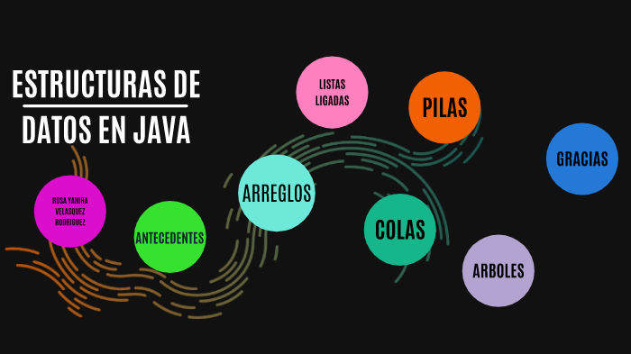
UNIDAD V
Arboles

Slide 2
Árboles en Java
Definición:
Es una estructura de datos no lineal.
Los árboles pueden tener dos o más sucesores
Un árbol consiste en un conjunto de nodos o vértices y un conjunto de aristas o arcos.

Slide 3
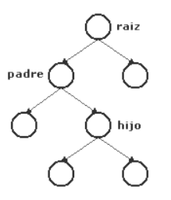
Requisitos
Existe una jerarquía de nodos, de forma que a cada nodo hijo le llega una arista de otro nodo padre. De esta forma se establece la relación padre-hijo: p es padre de h, h es un hijo de p.
El nodo donde comienza la jerarquía se llama nodo raíz. A este nodo no llegan arcos de ningún otro nodo, en otras palabras, no es hijo de ningún nodo padre.
Existe un camino único entre la raíz y cualquiera de los nodos del árbol

Slide 4
Terminología
Nodo raiz que no tiene padres.
Nodos que no tienen hijos se les conoce como nodos externos o nodos hoja.
El resto de nodos son internos, cuando tiene descendientes.
Diremos que un nodo es descendiente de otro, si es hijo de él ó descendiente de sus hijos. Los descendientes nos determinan un subárbol con raíz el nodo descendiente.

Slide 5
Topología
El camino existente entre dos nodos, es la secuencia de "arcos" que nos llevan, siguiéndolas de forma consecutiva del primero al segundo. La longitud es el número de aristas que contiene.
Profundidad de un nodo es la longitud del camino de la raíz a ese nodo.
Altura de un árbol es la profundidad máxima entre todos los nodos extremos del árbol. Es decir, "la profundidad del nodo más profundo".

Slide 6
Árbol binario
Un árbol binario es un árbol en el que cada nodo tiene 0 ó 2 hijos (el hijo izquierdo y el derecho).
Estos arboles pueden ser ordenados si para cada nodo existe un orden lineal para todos su hijos, es decir, si tenemos el orden "menor que", un árbol será ordenado si para cada nodo sus hijos son menores que el padre.

Slide 7
Ejemplo
public class Nodo {
int valor;
Nodo izquierdo;
Nodo derecho;
public Nodo(int valor) {
this.valor = valor;
this.izquierdo = null;
this.derecho = null;
}
}

Slide 8
public class Arbol {
Nodo raiz;
public Arbol(int valorRaiz) {
raiz = new Nodo(valorRaiz);
}
public static void main(String[] args) {
Arbol arbol = new Arbol(1);
// Agregar hijos al nodo raíz
arbol.raiz.izquierdo = new Nodo(2);
arbol.raiz.derecho = new Nodo(3);
// Imprimir el árbol
System.out.println("Árbol:");
System.out.println(" " + arbol.raiz.valor);
System.out.println(" / \\");
System.out.println(" " + arbol.raiz.izquierdo.valor + " " + arbol.raiz.derecho.valor);
}
}

